Slide 1

Bài 4 - Phần 2 OOP trong JavaScript (P2)
Bài 4: OOP

Slide 2

Điểm danh

Slide 3

NỘI DUNG BÀI HỌC:
Review nội dung bài học online 4.2
Thảo luận các tình huống trong bài online
Trình bày chuyên đề
Giới thiệu bài học online 5.1

Slide 4

Review bài học online 4.2
Using & "Connecting" Multiple Classes
Binding Class Methods & Working with "this"
Static Methods & Properties
Classes vs Object Literals
Getters & Setters

Slide 5
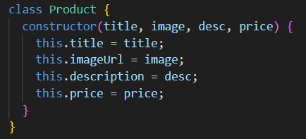
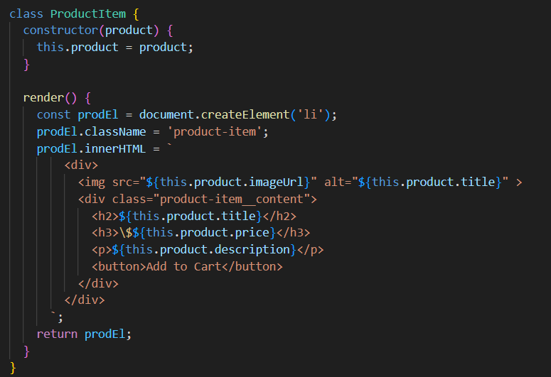
Using & "Connecting" Multiple Classe

Slide 6
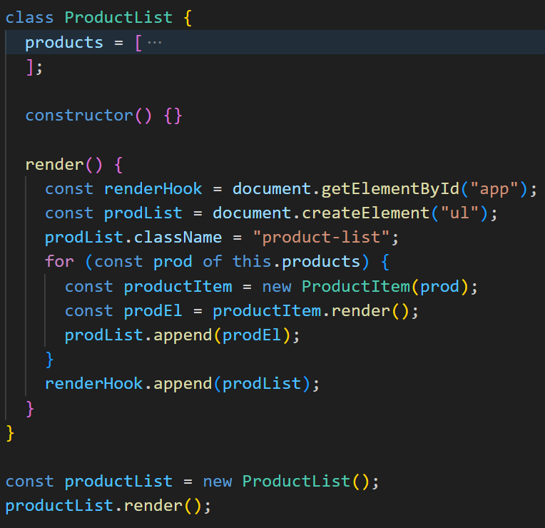
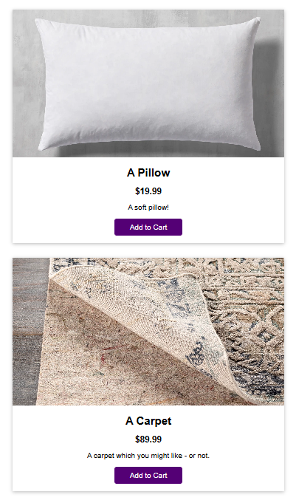
Using & "Connecting" Multiple Classe

Slide 7
Thảo luận 1
Thực hiện các class ProductItem, ProductList như các ví dụ trên

Slide 8
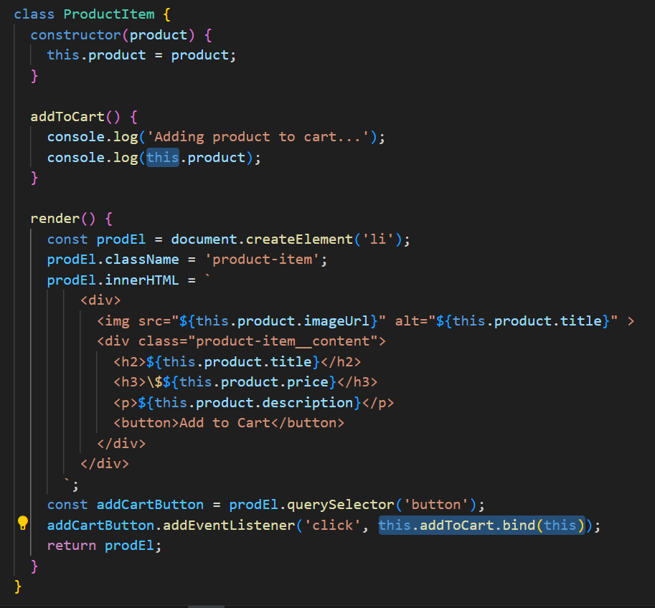
Binding Class Methods & Working with "this"

Slide 9
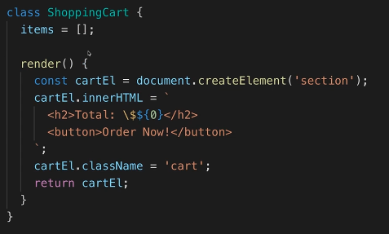
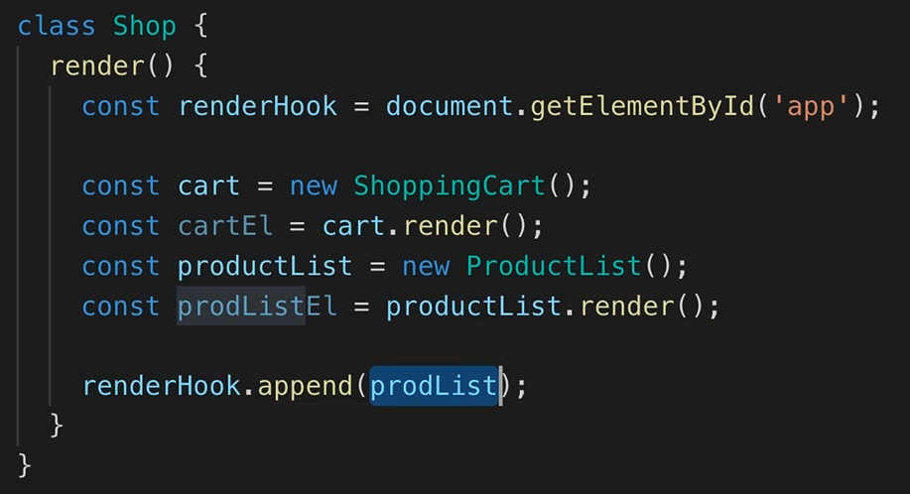
Adding a Cart and Shop Class

Slide 10
Thảo luận 2
Thực hiện phương thức addProduct(product) cho class ShoppingCart

Slide 11
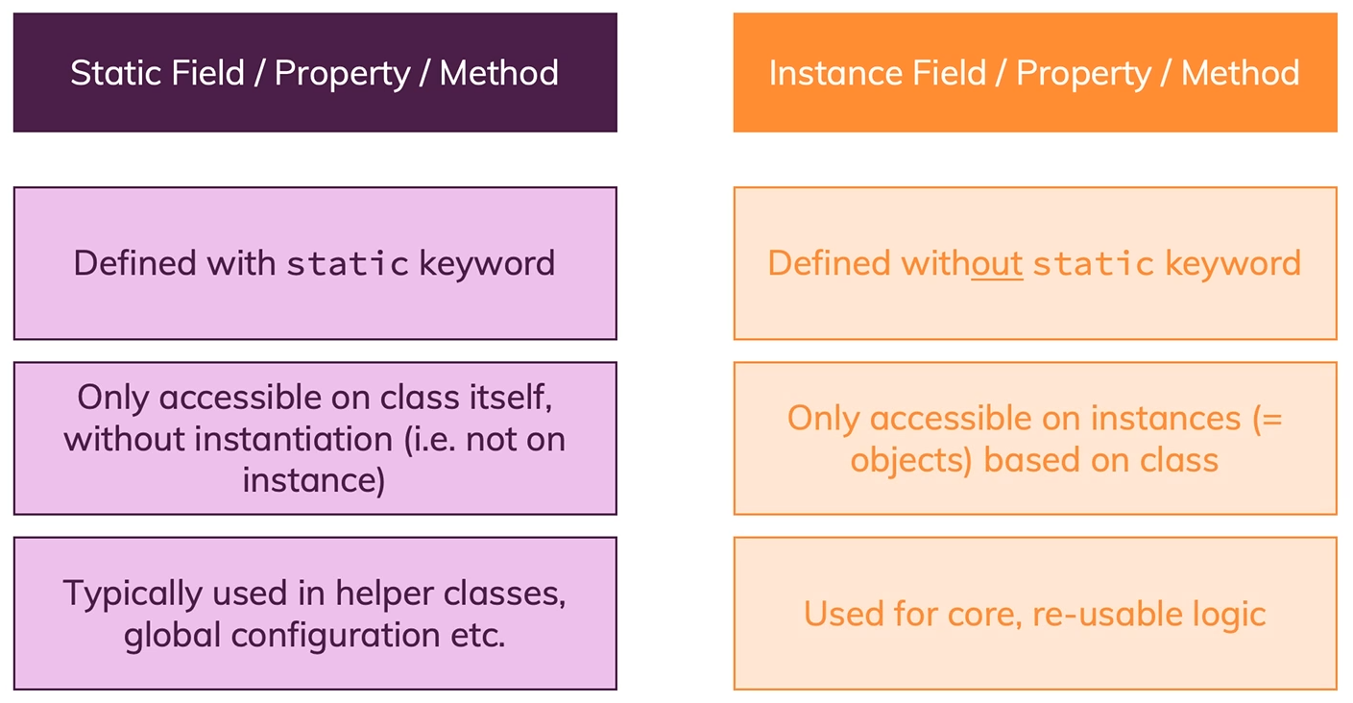
Static Methods & Properties

Slide 12
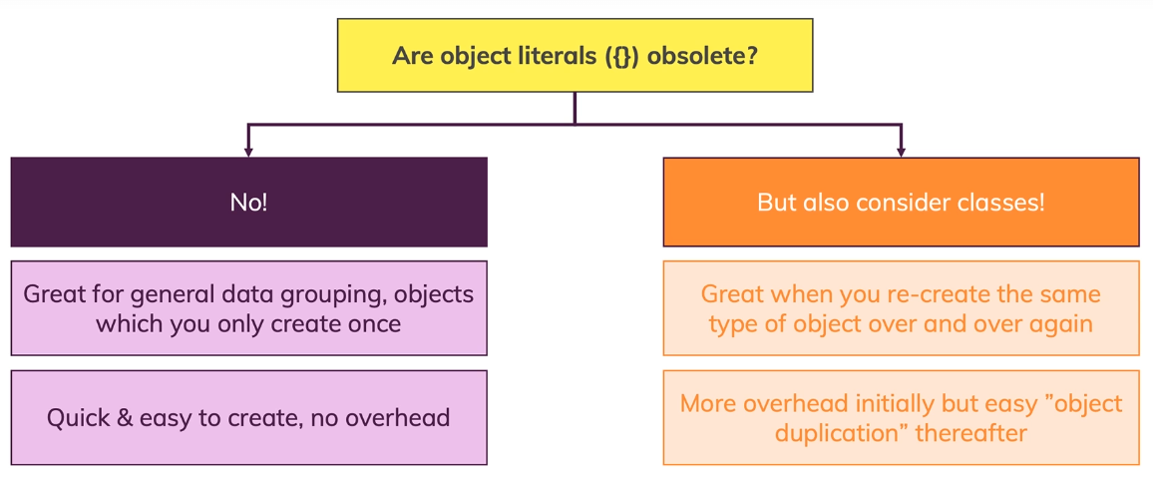
Classes vs Object Literals

Slide 13
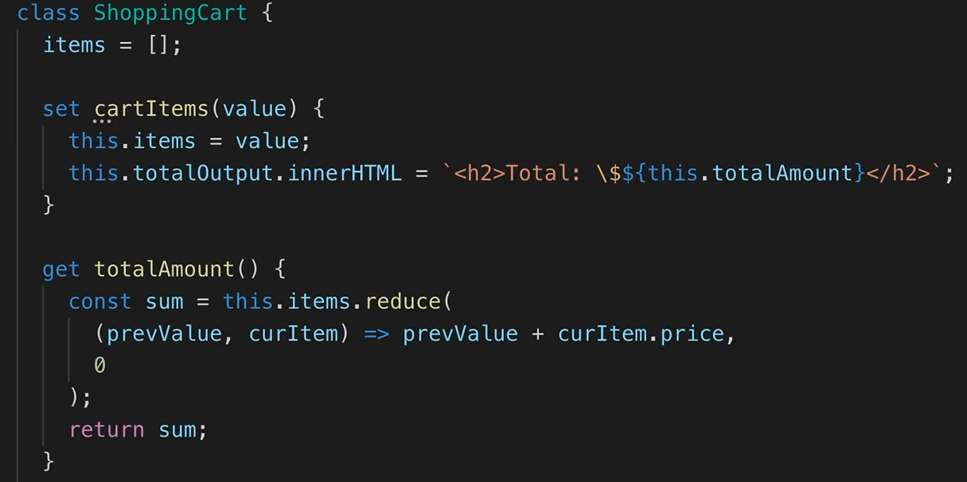
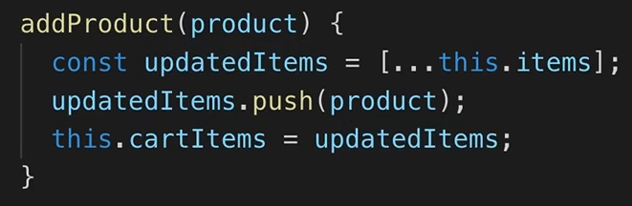
Getters & Setters

Slide 14
Thảo luận 3
Tạo getter, setter để lấy thông tin giá tiền cho class Product:
setter: Kiểm tra số tiền nhập vào > 0
getter: lấy ra giá tiền/giá khuyến mãi (nếu có)

Slide 15
Chuyên đề
Phân nhóm
Bốc thăm chuyên đề
Thảo luận
Trình bày

Slide 16



Chia nhóm thuyết trình
Mỗi nhóm tối đa 5 sinh viên
Mỗi nhóm thảo luận một bài tập trong lab hoặc GV giao.
Chọn 2 nhóm lên thuyết trình
Chuyên đề 3
Chuyên đề 1
Chuyên đề 4
Chuyên đề 2
Notes:
Tối đa 5 thành viên

Slide 17
Bài học online 5.1

Slide 18
Nội dung bài online 5.1
Introducing Inheritance
Implementing & Using Inheritance
Overriding Methods and the super() Constructor
Supper()
Different Ways of Adding Methods

Slide 19

Tóm tắt bài học
Using & "Connecting" Multiple Classes
Binding Class Methods & Working with "this"
Static Methods & Properties
Classes vs Object Literals
Getters & Setters

Slide 20

TỔNG KẾT BÀI HỌC

